Slide 1
государственное бюджетное общеобразовательное учреждение Самарской области средней общеобразовательной школы №1 п.г.т. Безенчук муниципального района Безенчукский Самарской области структурного подразделения «детский сад Берёзка»
Использование кругов Эйлера в работе по формированию элементарных математических представлений у детей старшего дошкольного возраста.
Иванова Ю.С.

Slide 2
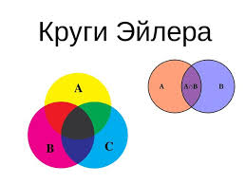
– это геометрическая схема, с помощью которой можно наглядно отобразить отношения между понятиями или множествами объектов.

Slide 3
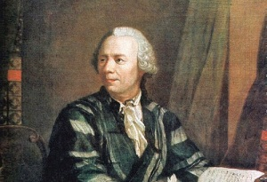
Леонард Эйлер
швейцарский, немецкий и российский математик, механик, физик, академик

Slide 4
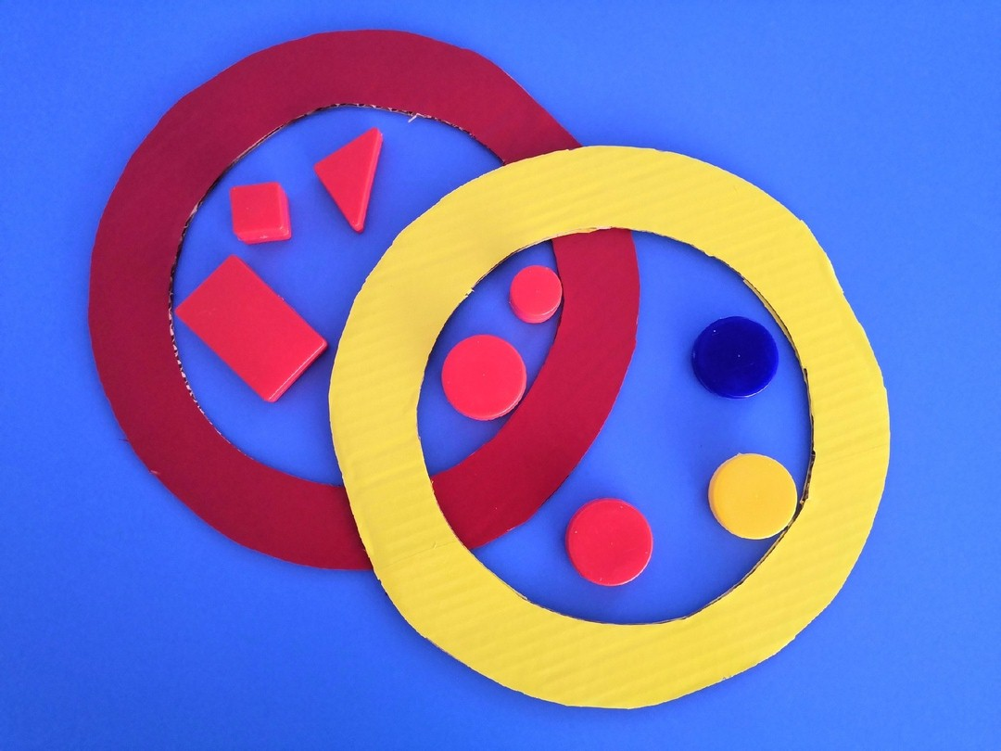
Цель игры с обручами - это освоение умения классифицировать множества по двум или нескольким свойствам.

Slide 5
Круги Эйлера помогают ребенку:
сопоставлять
группировать
обобщать
классифицировать
запоминать

Slide 6
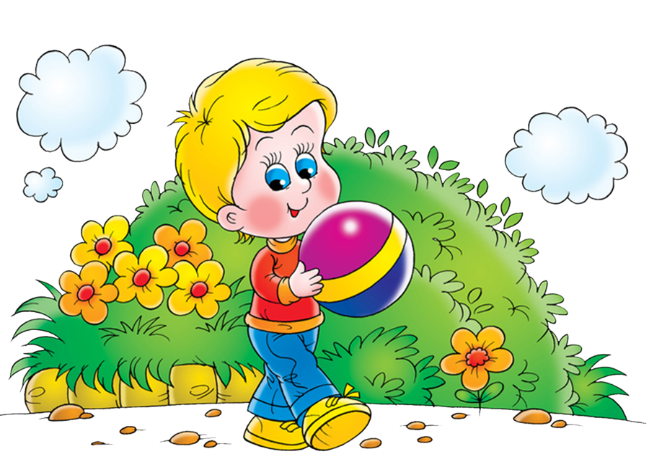
Основной метод развития – проблемно – поисковый
Главная форма организации –
игра

Slide 7
Задачи использования кругов Эйлера в работе с детьми:
Формировать представление о математических понятиях (кодирование, кодирование со знаком отрицания).
Развивать логическое мышление.
Развивать представление о множестве, операции над множествами (сравнение, классификация).
Развивать умения выявлять свойства в объектах, называть их, адекватно обозначать их отсутствие, обобщать объекты по их свойствам (по одному, двум, трем), объяснять сходства и различия объектов, обосновывать свои рассуждения.
Развивать психические функции, связанные с речевой деятельностью.
Воспитывать самостоятельность, инициативу, настойчивость в достижении цели, преодолении трудностей.

Slide 8
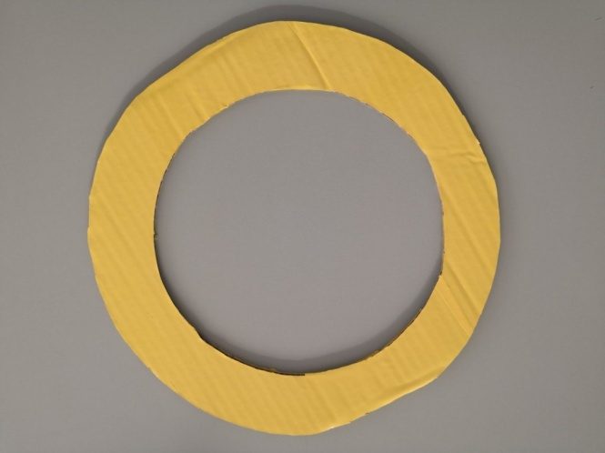
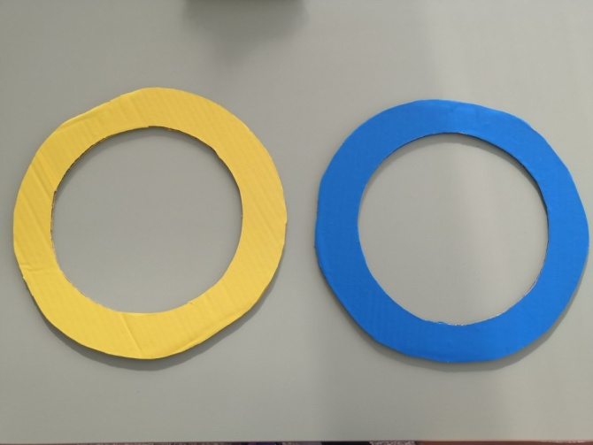
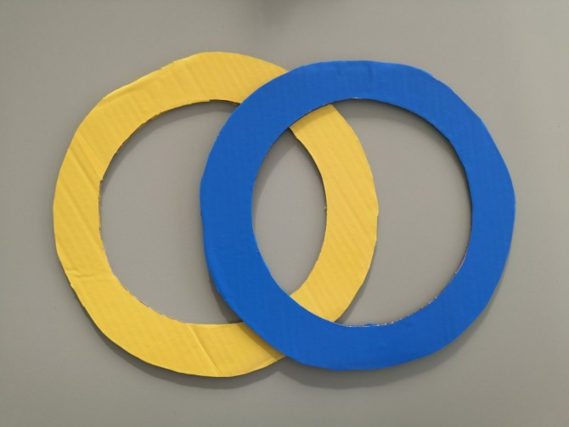
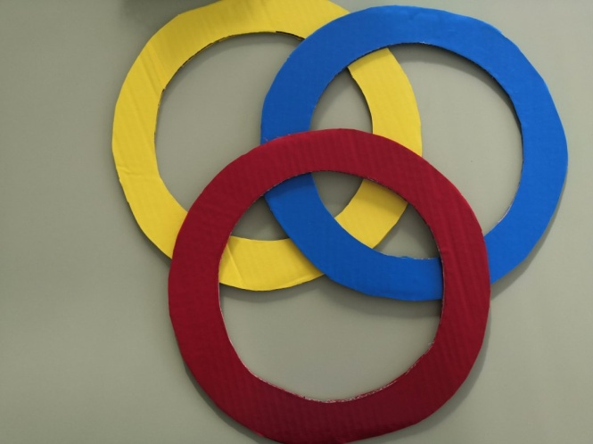
Система работы
использования кругов Эйлера
во II младшей группе
в средней группе
в старшей группе
в подготовительной группе

Slide 9
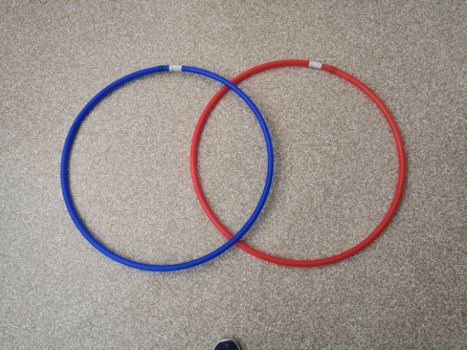
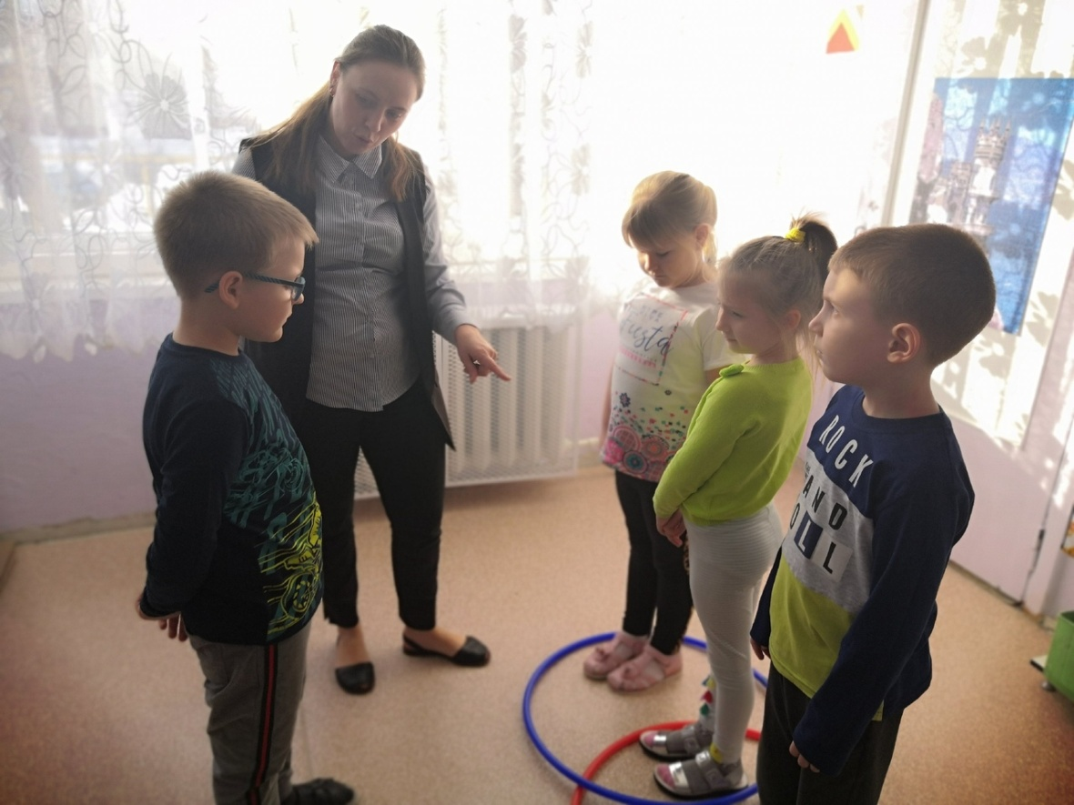
Перед проведением игр с двумя обручами необходима подготовительная работа

Slide 10
Два непересекающихся множества
Толстые геометрические фигуры
Тонкие геометрические фигуры

Slide 11
Этапы организации игр и упражнений с обручами в младшем (среднем) возрасте.
Дети совместно с педагогом определяют признак предмета и выбирают соответственно карточку с символом, на которой обозначен данный признак (цвет, форма, размер, толщина) и располагают ее в обруч.
2. Дети по очереди раскладывают предметы (карточки с обозначением предметов), проговаривая их признаки. Начать выполнения игр и упражнений может воспитатель.

Slide 12
Этапы организации игр и упражнений с обручами в старшем возрасте.
Дети совместно с педагогом определяют признаки предметов и выбирают соответственно карточки с символами, на которой обозначены
данные признаки (цвет, форма, размер, толщина) и располагают ее в обруч.
2. Педагог обращает внимание детей, что в пересечение двух обручей образовалось новое множество. Дети проговаривают признаки тех предметов, которые будут располагаться в данном множестве.
3. Дети самостоятельно раскладывают предметы в обручи, соотнося их по признакам. После того как дети разложили предметы, педагог предлагает им проверить правильность выполнения задания. Обращаясь к детям он просит несколько человек из присутствующих пояснить почему он сделал такой выбор.
Для того чтобы реализовывать индивидуальный подход, целесообразно организовывать работу с учетом трех уровней развития детей (низкий, средний, высокий).

Slide 13
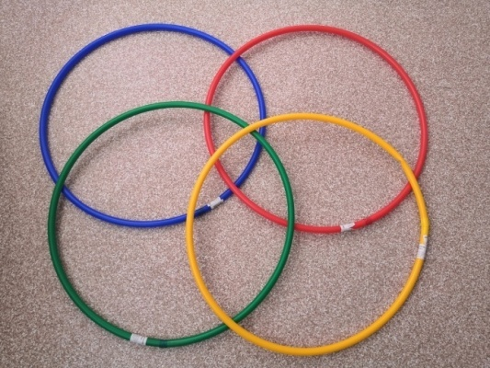
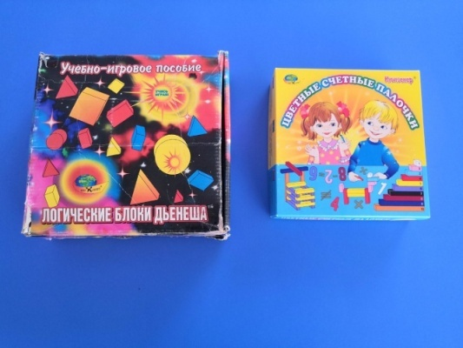
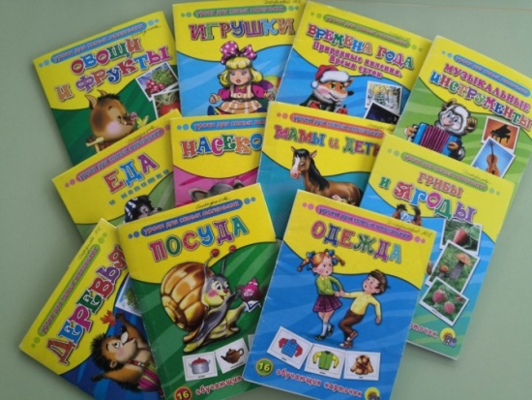
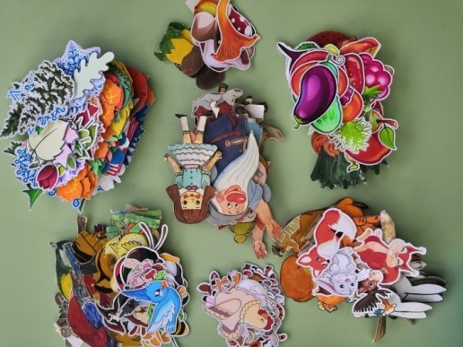
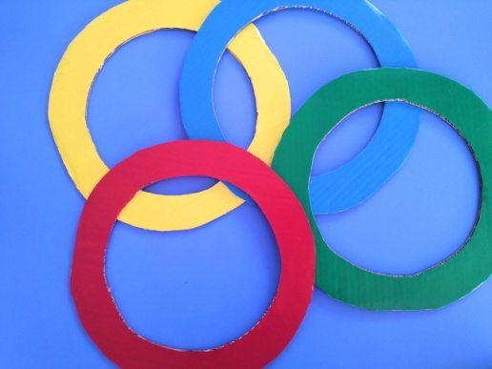
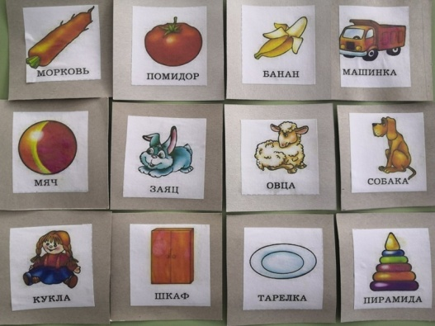
Дидактический материал для игр с обручами.

Slide 14
Условные обозначения:
Геометрические фигуры (квадрат, треугольник, прямоугольник, круг)
Толщина
Величина
Цвет
Геометрические фигуры (не квадрат, не треугольник, не прямоугольник, не круг)
не Толщина
не Величина
Цвет (не красный, не синий, не желтый и т.д.)

Slide 15
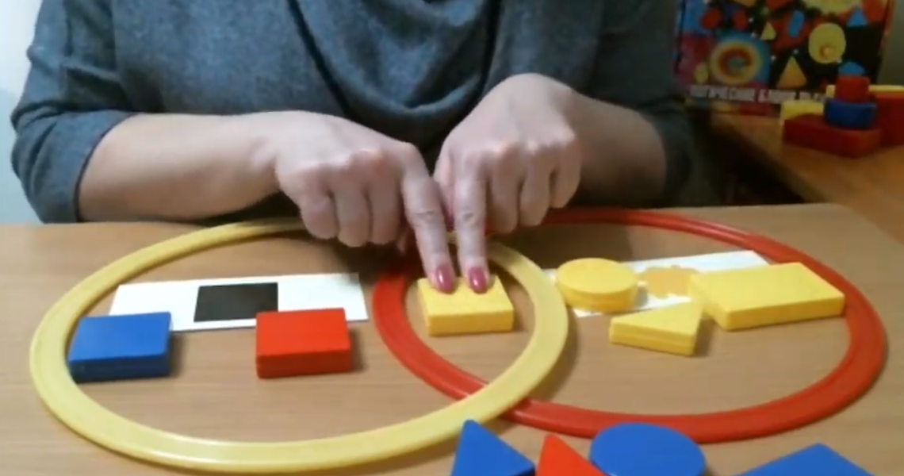
Пример формирования понятия об отрицании некоторого свойства.
(знак отрицания «НЕ»)

Slide 16
СПАСИБО ЗА ВНИМАНИЕ!

